Slide 1
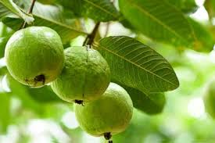
স্বাগতম

Slide 2
পরিচিতি
শিক্ষক পরিচিতি
নাজমা মোমতাহিনা
সহকারি শিক্ষক(কৃষি)
সরাতি হোসাইনিয়া দাখিল মাদ্রাসা
ঈশ্বর গঞ্জ,ময়মনসিংহ।
পাঠ পরিচিতি
শ্রেনিঃ৭ম
বিষয়ঃকৃষি শিক্ষা
অধ্যায়ঃ০৫
পাঠঃ০৫
সময়ঃ৫০ মিনিট

Slide 3
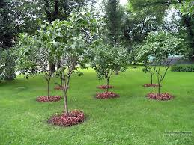
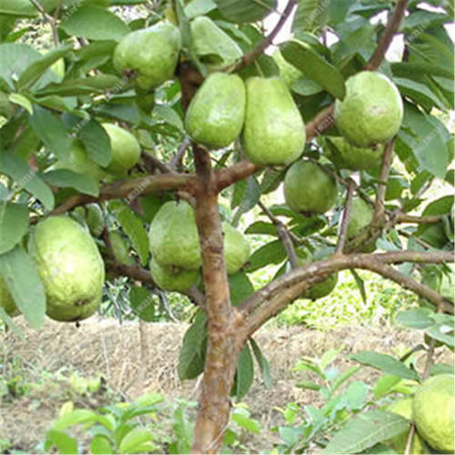

Slide 4
পেয়ারা চাষ পদ্ধতি

Slide 5
শিখনফল
এই পাঠ শেষে শিক্ষার্থীরা-
*বিভিন্ন রকম পেয়ারার নাম বলতে পারবে।
*পেয়ারার চারা রোপন পদ্ধতি বর্ণনা করতে পারবে।
*পেয়ারা গাছের পরিচর্যা ব্যাখা করতে পারবে।

Slide 6
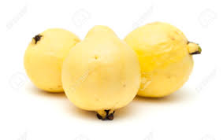
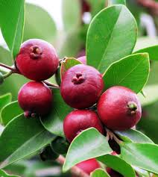
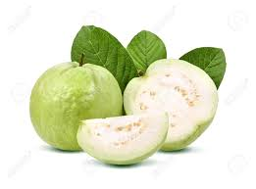
হলুদ পেয়ারা
কাজী পেয়ারা
বারি পেয়ারা

Slide 7
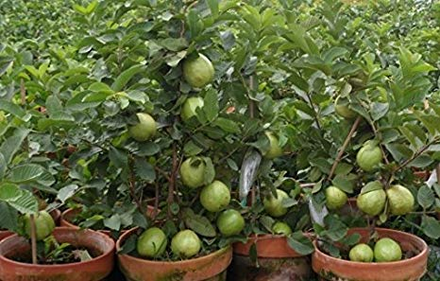
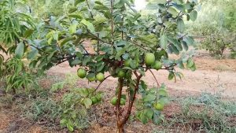
টবে পেয়ারা চাষ পদ্ধতি
বাগানে পেয়ারা চাষ পদ্ধতি

Slide 8
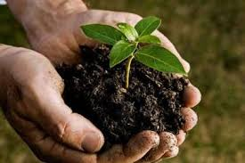
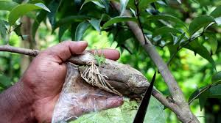
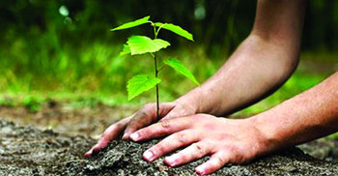
রোপনের উপযুক্ত চারা
গুটি কলমের মাধ্যমে চারা তৈরি
চারা রোপন

Slide 9
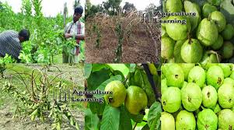
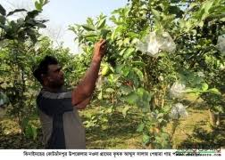
পেয়ারা গাছের পরিচর্যা করা হচ্ছে
পেয়ারা বেঁধে দেওয়া হচ্ছে

Slide 10
দলীয় কাজ
পেয়ারার চারা রোপন করার জন্য গর্তের পরিমাপ লিখ।

Slide 11
মূল্যায়ন
পেয়ারার জাতের নামগুলো কি কি?
পেয়ারার চারা রোপন করা হয় কখন?
গাছকে ফলবান রাখতে কি করতে হয়?

Slide 12
বাড়ির কাজ
তোমার বাড়ির আঙ্গিনায় ও তোমার বাড়ির আশে পাশের আঙ্গিনায় কোন কোন জাতের পেয়ারা চাষ করা হয় তার একটা তালিকা তৈরি করে আনবে।

Slide 13
সবাইকে ধন্যবাদ

